Slide 1
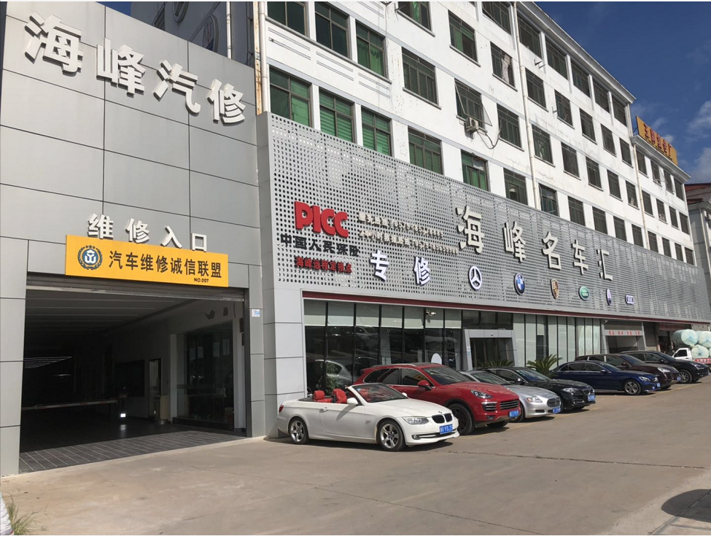
海峰名车汇 企业介绍
地址：义乌市春风大道665号
电话：85668889 13806793496

Slide 2
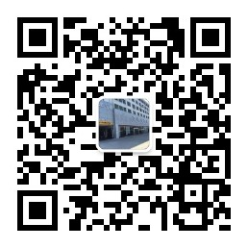
海峰名车汇
一、海峰企业概况
二、海峰荣誉
三、招聘岗位
四、联系我们

Slide 3
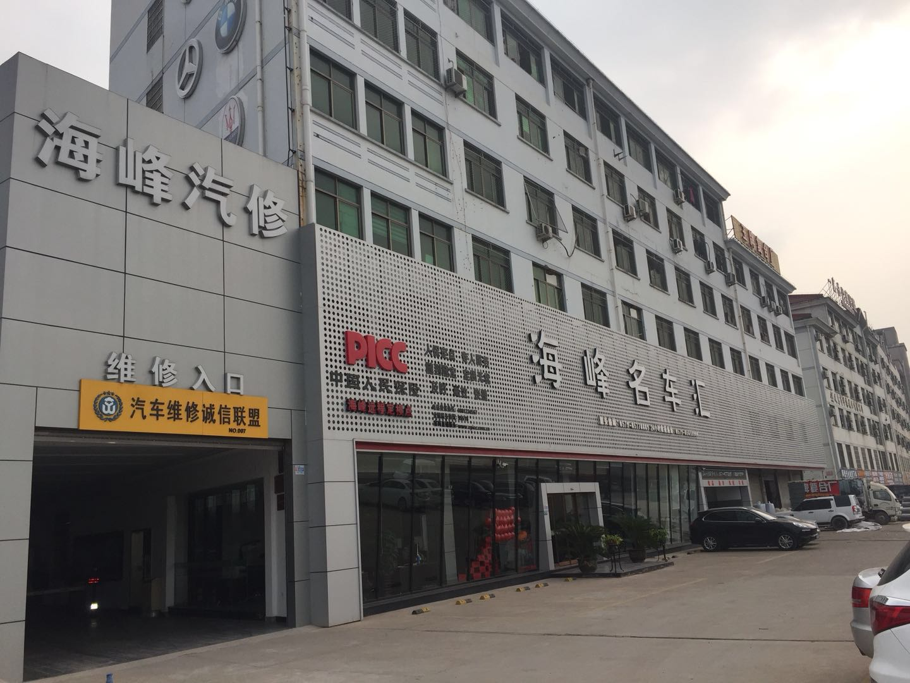
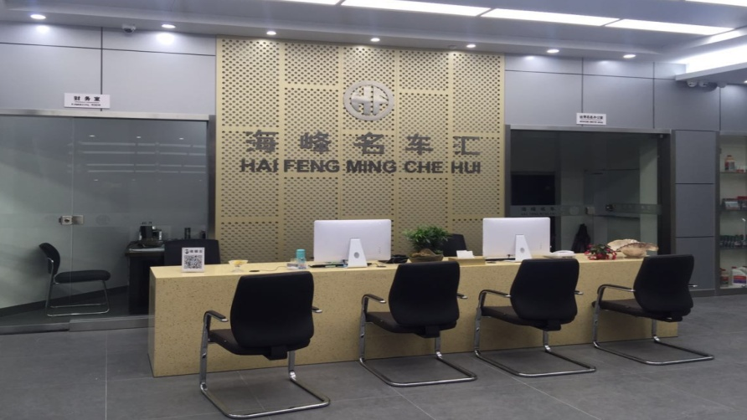
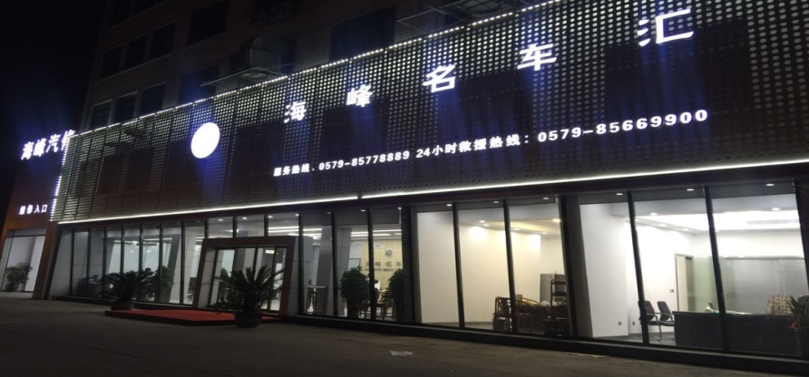
企业概述
海峰名车汇始建于2004年3月，是一家专门致力于奔驰/宝马/奥迪/保时捷等高端汽车的专业维修企业，公司位于世界闻名的小商品城市——中国•义乌。
海峰名车汇是一家始终坚守奉行“配件假一赔十，价格贵一赔三，总成件质保10万公里，钣金修复位12年质保，故障未解决免费，油漆终生质保”等六大服务承诺，海峰凭着“标准化、规范化、数据化、信息化”的现代化管理全面保障客户利益的汽车维修企业。
海峰始终抱着对客户高度负责的责任使命感，以“为员工提供健康发展、快乐工作的环境和平台，为客户提供高质、快捷、实惠、贴心的服务”为愿景；规范化、标准化的企业经营模式形成了海峰的核心竞争力；海峰的目标是精益求精，始终致力于高端豪华车的维修，为客户畅享完美车生活保驾护航。

Slide 4
海峰名车汇主修车型
公司地址：义乌市商城大道与S310省道交叉路口（浙四医院对面）
服务热线：0579 - 85659900 85778889

Slide 5
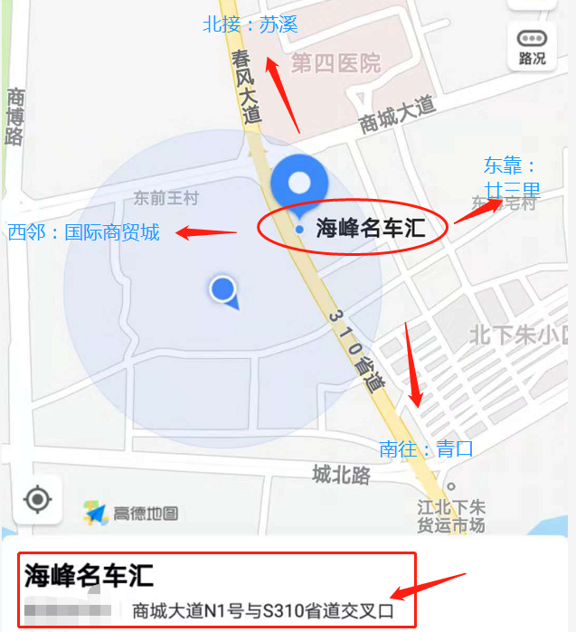
海峰名车汇地理位置
公司地址：义乌市商城大道与S310省道交叉路口（浙四医院对面）
服务热线：0579 - 85659900 85778889

Slide 6
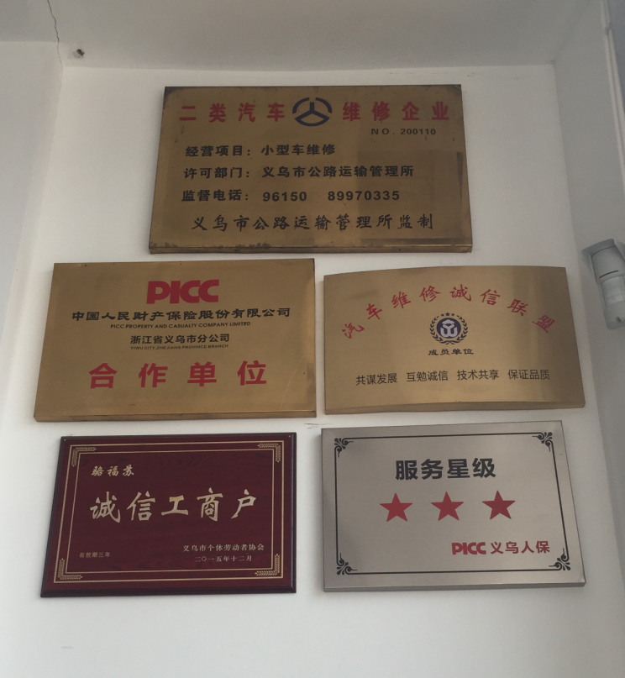
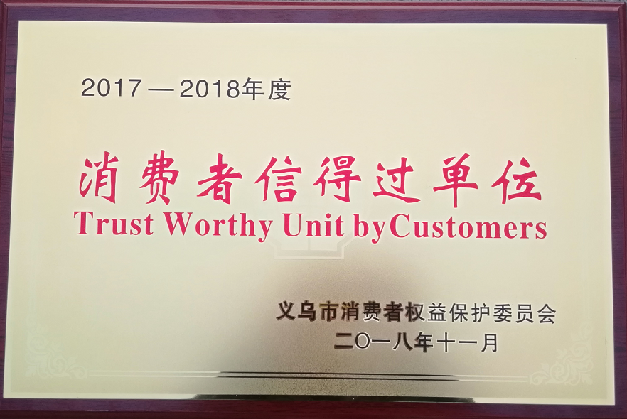
海峰名车汇维修资质与荣誉
公司地址：义乌市商城大道与S310省道交叉路口（浙四医院对面）
服务热线：0579 - 85659900 85778889

Slide 7
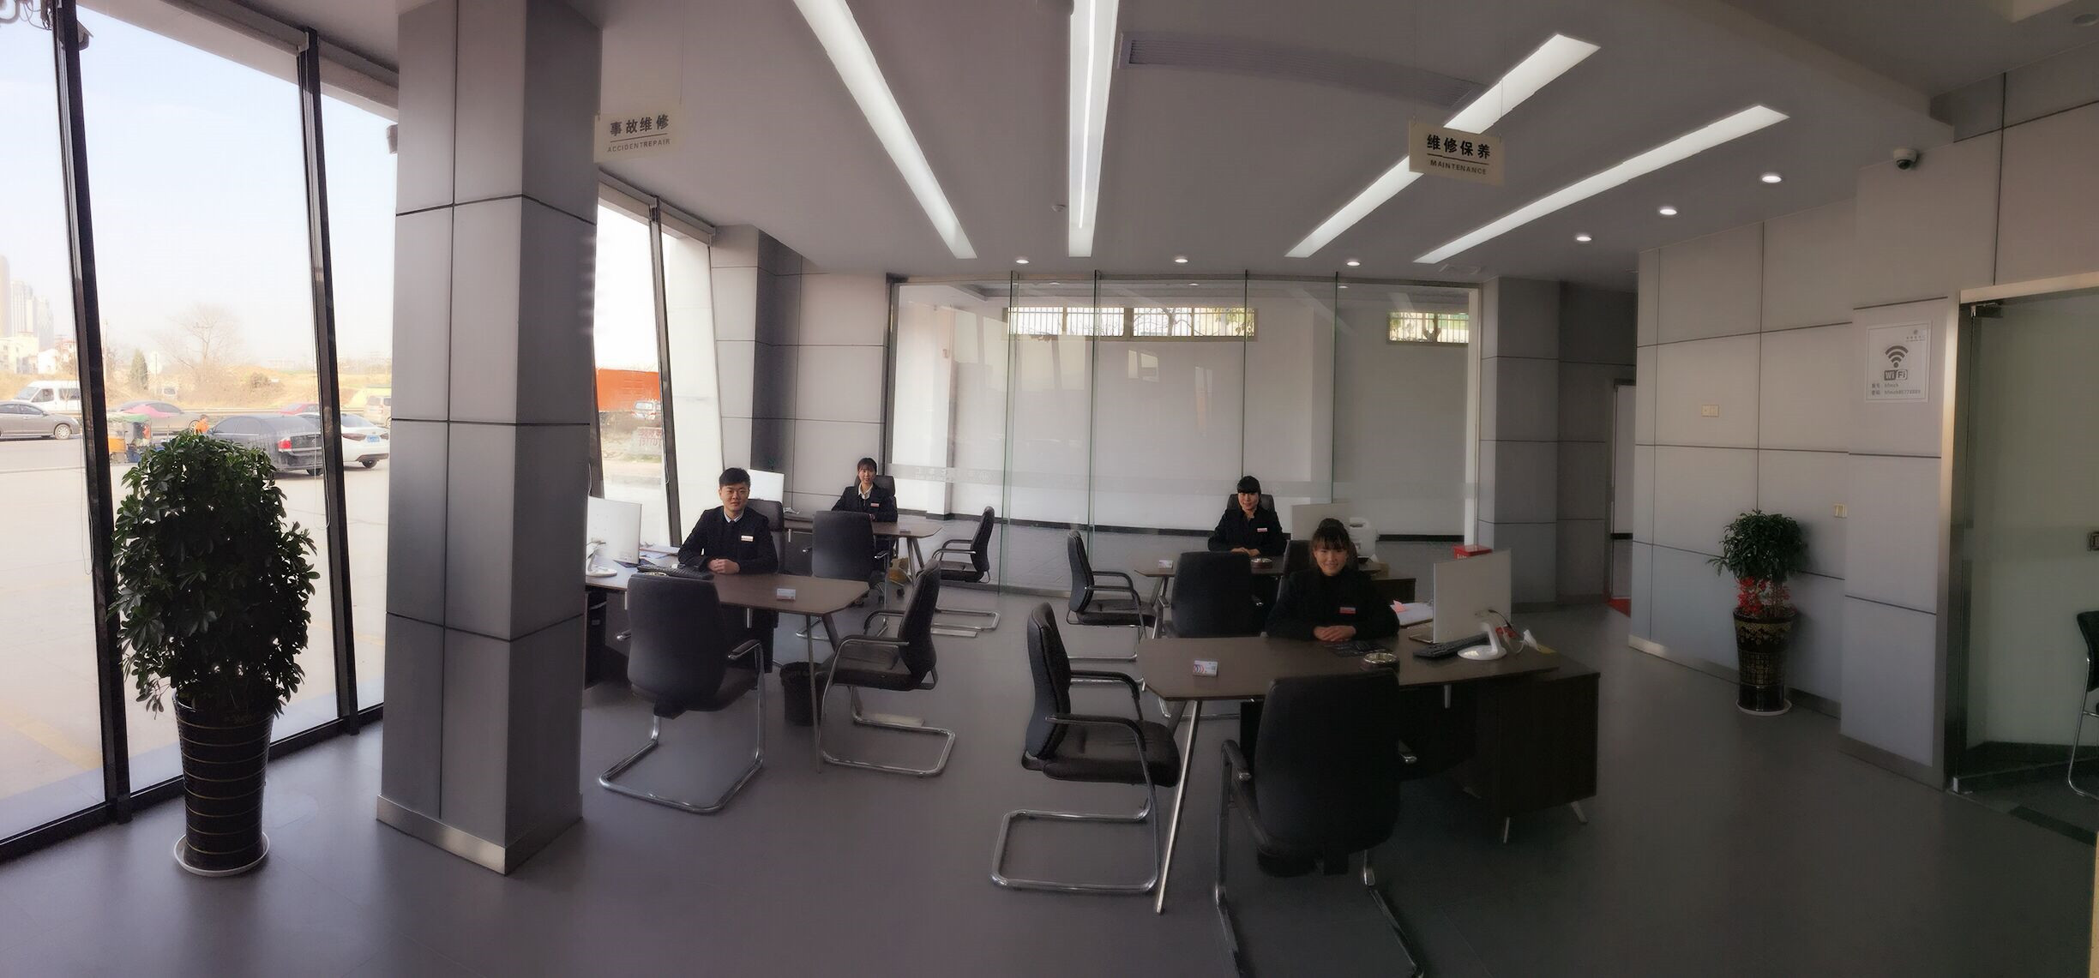
海峰工作环境1
前 台

Slide 8
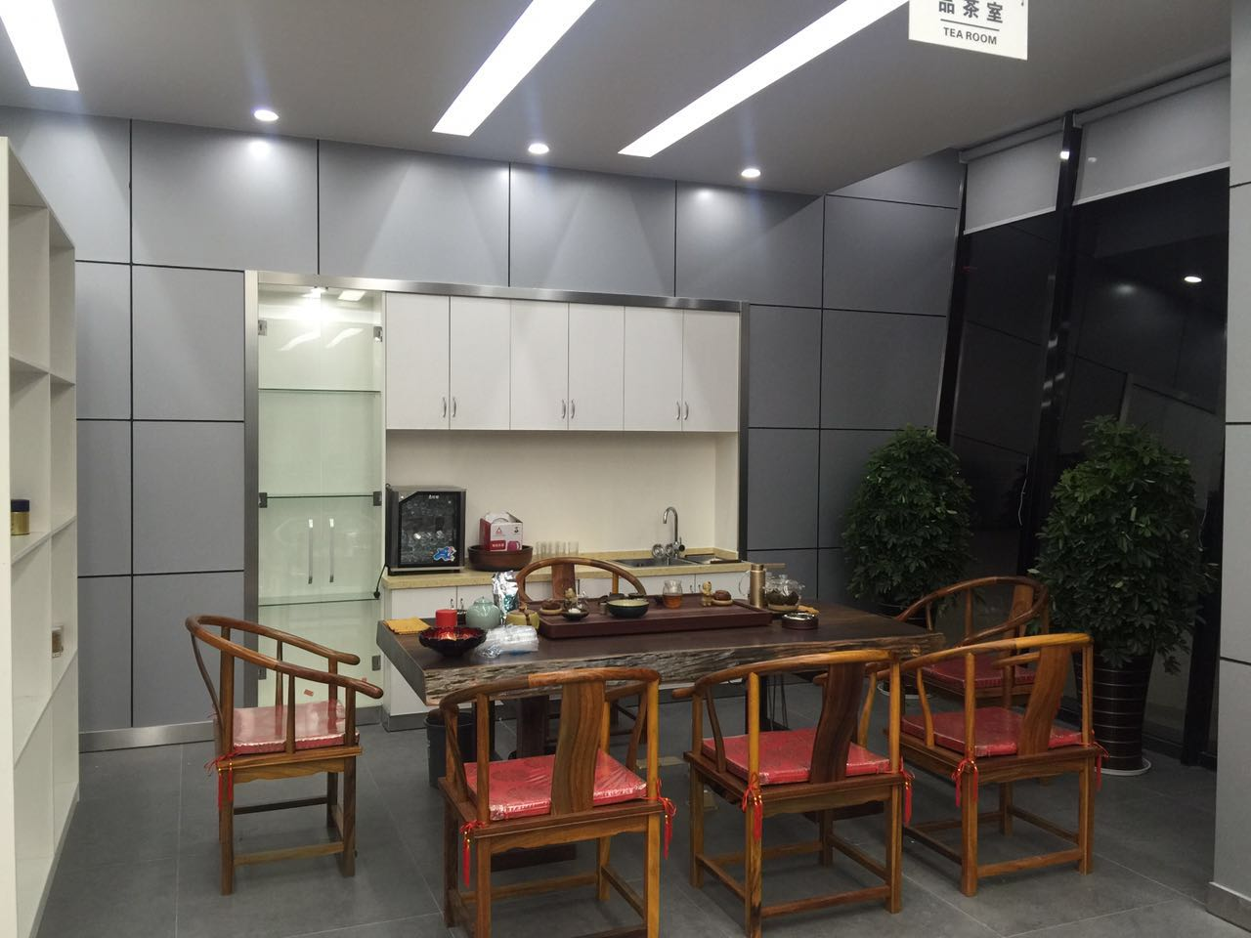
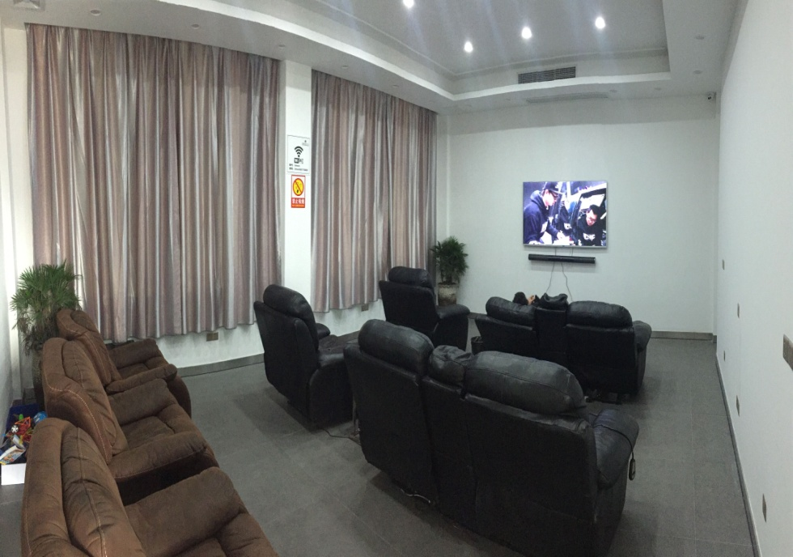
海峰工作环境2
客 户 休 息 室

Slide 9
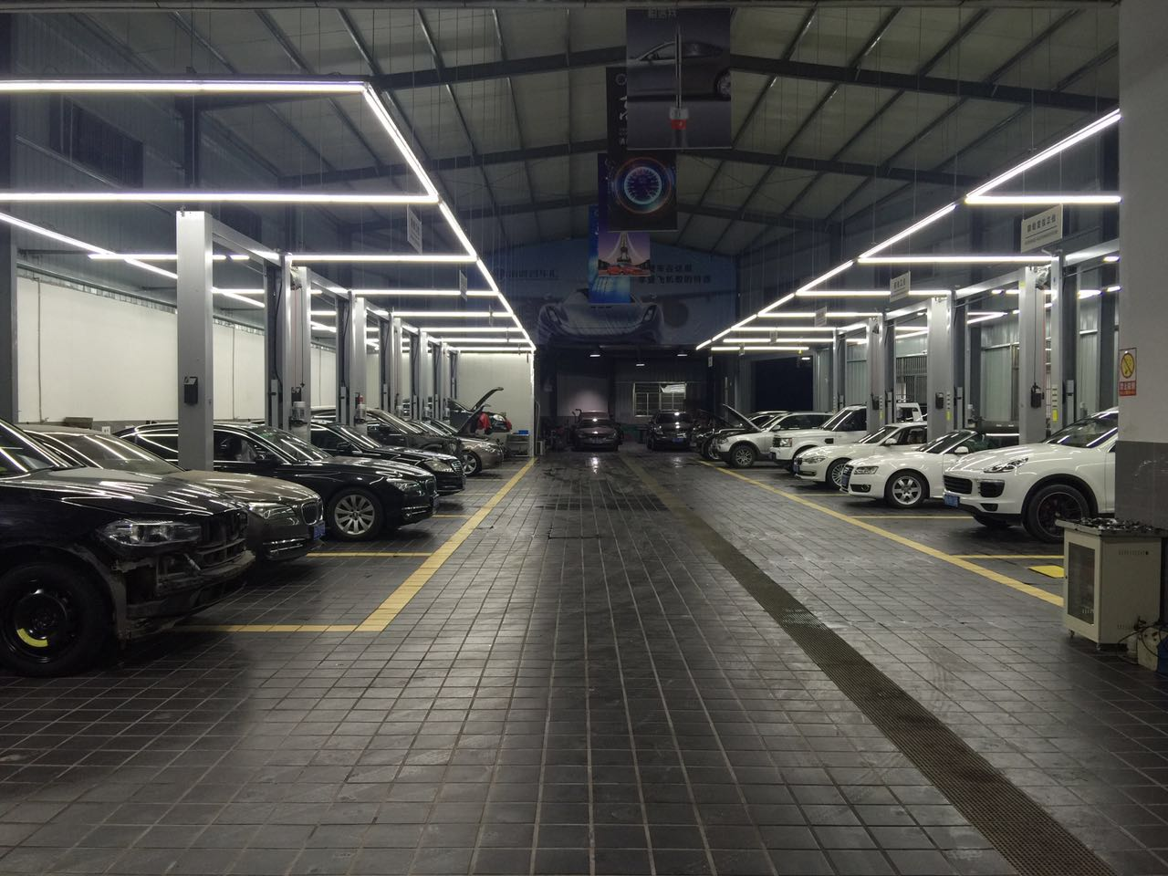
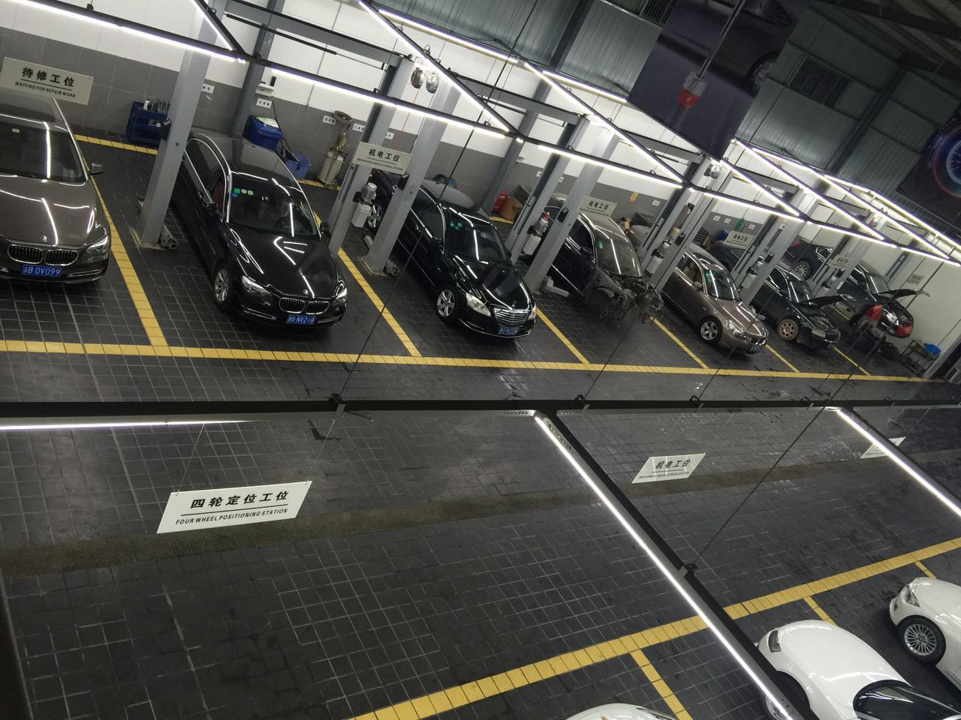
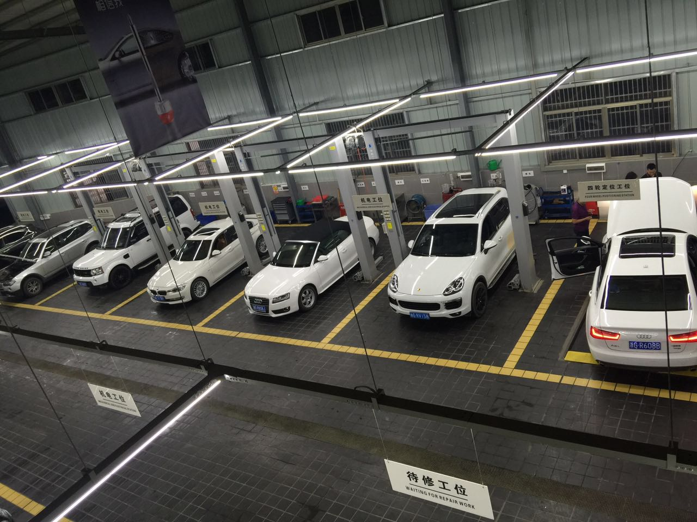
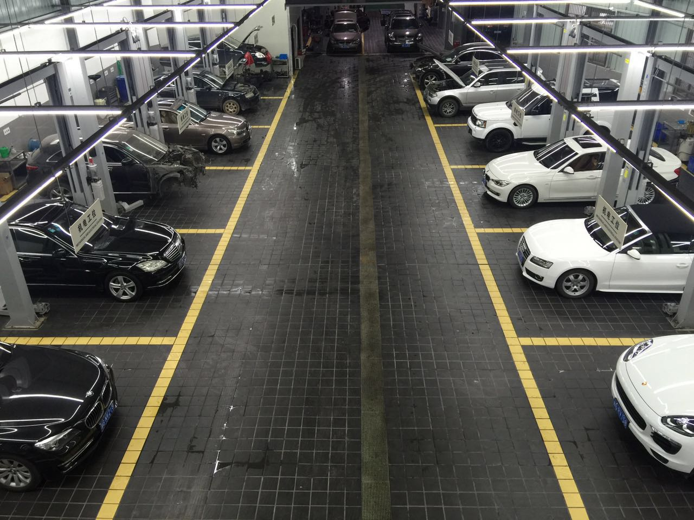
海峰工作环境 3
海 峰 车 间

Slide 10
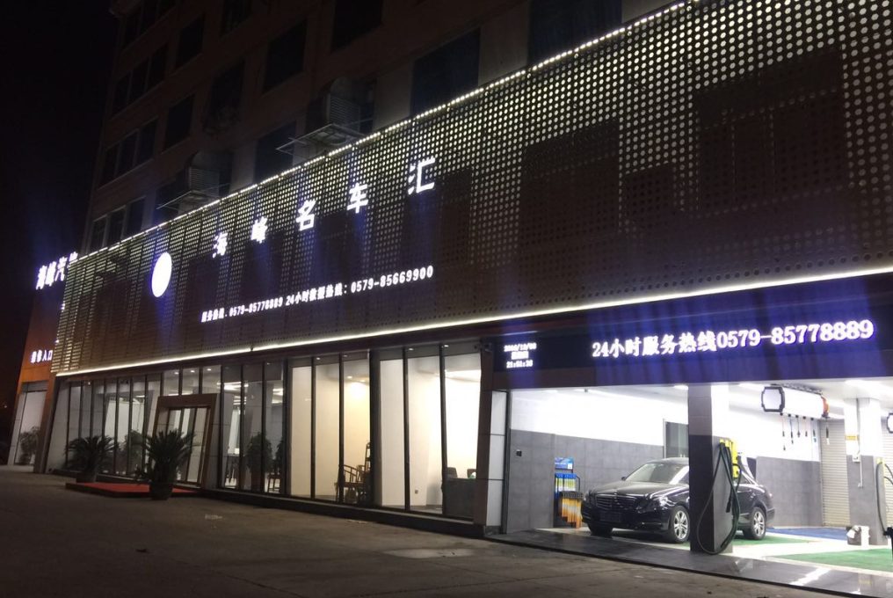
海峰工作环境 4
夜幕下的海峰

Slide 12
海峰企业文化

Slide 13
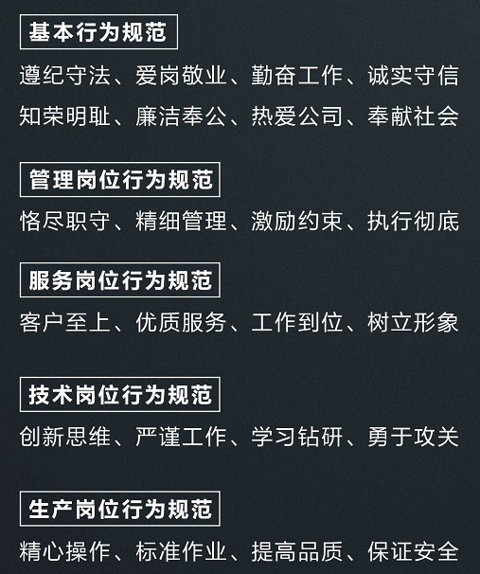
海峰行为规范

Slide 15
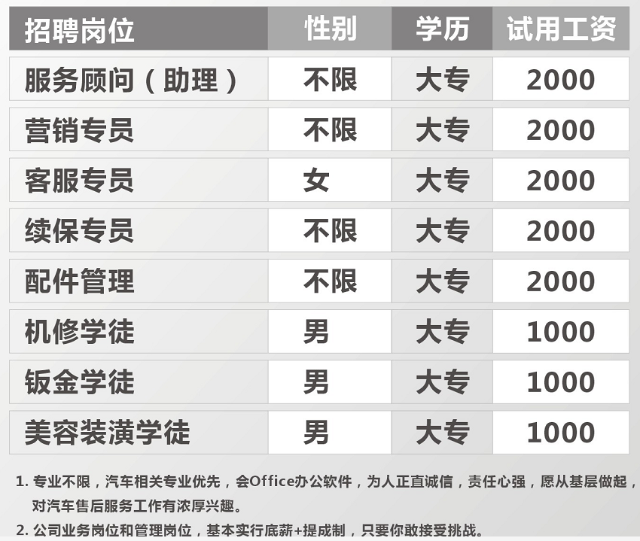
1200
1200
1200

Slide 16
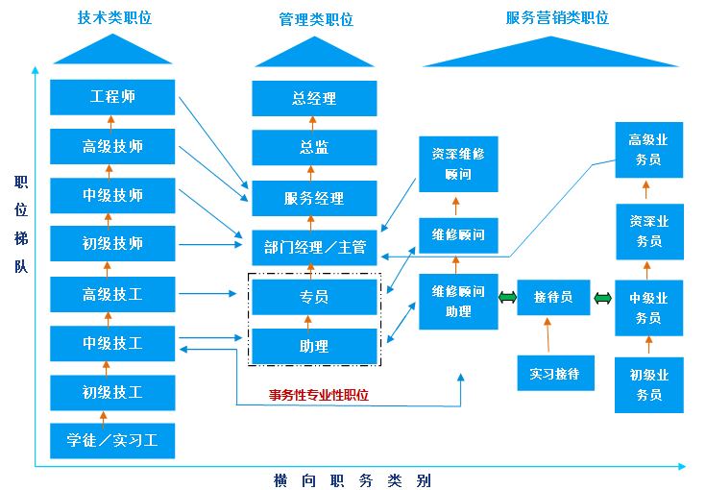
岗位发展及职业晋升规划

Slide 17
公司福利待遇

Slide 18
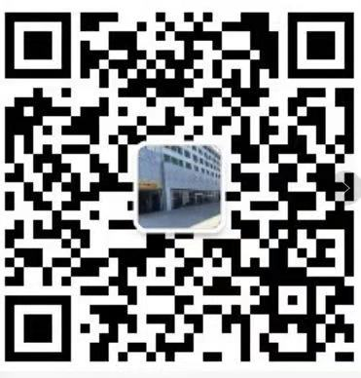
JOIN US
正青春 加入海峰 耀未来！
公司地址：
义乌市春风大道665号（浙四医院对面）
服务热线：
0579 - 85659900 85778889

Slide 19
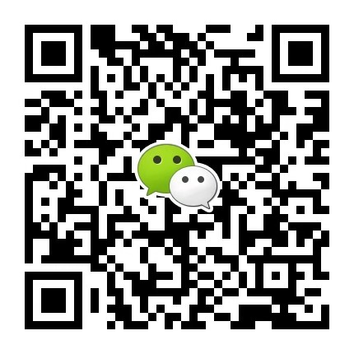
给你一个舞台，闪耀您的光芒！
联系人：雷衍锋 13806793496

Slide 20
Thank you .

